Slide 1
Нийгэм-Эдийн Засгийн нөхцөл
Шинэ Гэрээний үе болон өнөө цагт нийгмийн давхарга ба мөнгө хэрхэн нөлөөлсөнийг үзэх
Дк. Рик Грифит • Сингапур Библийн Коллеж • www.BibleStudyDownloads.org

Slide 2

ДАВТАЛТ: ХГ ба ШГ хоорондын завсарын үе
Энэ цаг үеийг “________” он гэж нэрлэдэг.
Энэ цаг үеийн гол гэр бүлүүд бол ________ эсвэл __________ гэж нэрлэсэн байсан.
Шашингүй болох хамгийн их нөлөө _______ соёл зан заншлаас үүдэлтэй.
Ү, Х “Синагоги” өөр нэг утгаараа дуган гэсэн утгыг илэрхийлдэг

Slide 3
ДАВТАЛТ: ХГ ба ШГ хоорондын завсарын үе
Энэ цаг үеийг “чимээгүй” он гэж нэрлэдэг.
Энэ цаг үеийн гол гэр бүлүүд бол ________ эсвэл __________ гэж нэрлэсэн байсан.
Шашингүй болох хамгийн их нөлөө _______ соёл зан заншлаас үүдэлтэй.
Ү, Х “Синагоги” өөр нэг утгаараа дуган гэсэн утгыг илэрхийлдэг

Slide 4
ДАВТАЛТ: ХГ ба ШГ хоорондын завсарын үе
Энэ цаг үеийг “чимээгүй” он гэж нэрлэдэг.
Энэ цаг үеийн гол гэр бүлүүд бол Маккабес эсвэл Хасмонеанс гэж нэрлэсэн байсан.
Шашингүй болох хамгийн их нөлөө _______ соёл зан заншлаас үүдэлтэй.
Ү, Х “Синагоги” өөр нэг утгаараа дуган гэсэн утгыг илэрхийлдэг

Slide 5
ДАВТАЛТ: ХГ ба ШГ хоорондын завсарын үе
Энэ цаг үеийг “чимээгүй” он гэж нэрлэдэг.
Энэ цаг үеийн гол гэр бүлүүд бол Маккабес эсвэл Хасмонеанс гэж нэрлэсэн байсан.
Шашингүй болох хамгийн их нөлөө Грекийн соёл зан заншлаас үүдэлтэй.
. Ү, Х “Синагоги” өөр нэг утгаарaa дуган гэсэн утгыг илэрхийлдэг

Slide 6
ДАВТАЛТ: ХГ ба ШГ хоорондын завсарын үе
REVIEW: Intertestamental Period
Энэ цаг үеийг “чимээгүй” он гэж нэрлэдэг.
Энэ цаг үеийн гол гэр бүлүүд бол Маккабес эсвэл Хасмонеанс гэж нэрлэсэн байсан.
Шашингүй болох хамгийн их нөлөө Грекийн соёл зан заншлаас үүдэлтэй.
. Ү, Х “Синагоги” өөр нэг утгаарaa дуган гэсэн утгыг илэрхийлдэг

Slide 7


Нийгэм-Эдийн засгийн нөхцөл
97
Хүн ам
Хэл
Нийгмийн амьдрал
Notes:
These are the three main subtopics in this session.

Slide 8

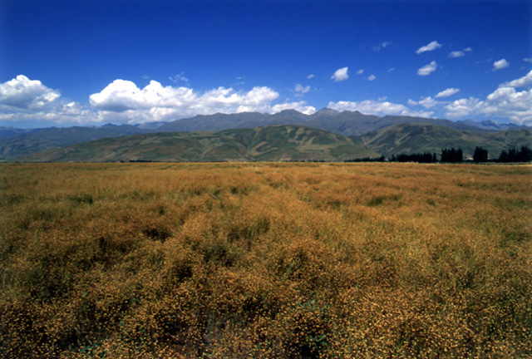
ШГ-ий үеийн Дэлхий газар эзэмшигч байсан
97
Энэ нь эдгээрт хэрхэн нөлөөлөх:
нийгмийн бүтэц, эдийн засаг, болон шашны амьдрал вэ?
Notes:
I have never met a Singaporean farmer. Most of us cannot relate to the first century AD.

Slide 9
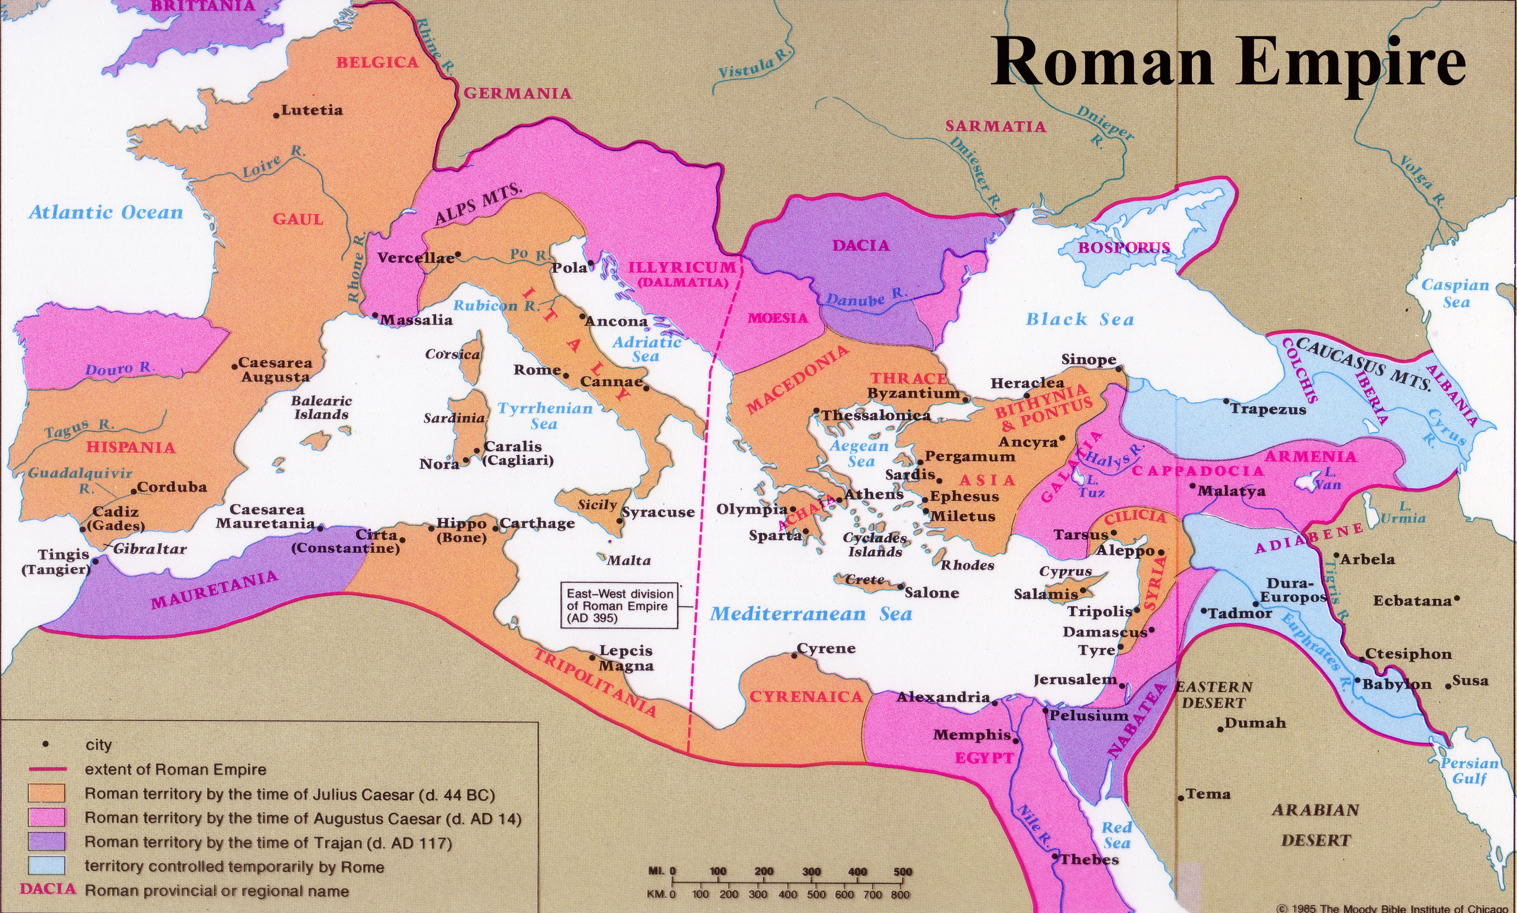

Хаант улсын хүн ам= 55 сая
97
Ромын хаант улс
Харь Үндэстнүүд – 51 сая
Еврей – 4 сая

Slide 10
Хүн амын бүлэгт хуваасан байдал
97
Хүмүүс сая-р
Notes:
To the Roman city of Philippi Paul emphasized their citizenship in heaven (Phil 3:20).
Paul often referred to himself as a slave of Christ Jesus to churches that respected him, for this helped him identify with half of his readers (Phil. 1:1; 1 Thess. 1:1).
To churches doubting his authority, Paul referred to himself as apostle (Gal. 1:1; Col. 1:1).

Slide 11
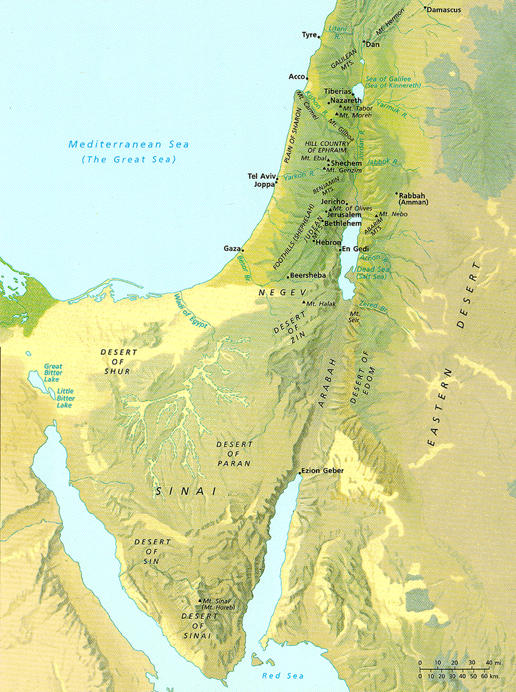
Израйль дах хүн амын яс үндэс
97
Батаниа
Галил
40%
60%
Самари
Gentiles
Декаполис
Perea
Иуда
Идумиа
Араб

Slide 12
Languages of the Empire
97
Хаант улсын хэл яриа
Ромын хаант улс
Латин
Грек
Арамай

Slide 13
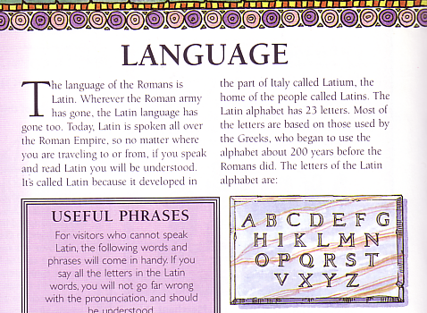
Латин: Хууль ёсны хэл
23 үсгүүд Италийн Латиумаас гаралтай
Тоо нь үсэгүүд дээр суурилдаг
I = 1
V = 5
X = 10
D = 500
L = 50
C = 100
M = 1000
Шалгалт: Энэ тоог нэм
Латин бол хэл яриа
Энэ нь сүйрсэн хэл
Энэ нь эртний Бритончуудыг мөхөөж
Одоо намайг үгүй хийж байна
(Дээр үеийн Английн Сургуулийн дуу)
88
LXXXVIII
+ 12
+ XII
100
Хариулт:
C

Slide 14
Энэ юуг хэлж байна вэ?
НОЁН ГАХАЙ
НОЁН ГЭХДЭЭ ГАХАЙ БИШ!
ОСАР СМ ҮЗЭГНҮҮД ?
LIB
НОЁН ГАХАЙ!
Тэд гахайнууд
Тэд гахайнууд биш!
Өө тэд мөн!
Тэдний үзэгнүүдийг хар?
Би ч байх болно!
Тэд бол гахай!
Петр аялгатай ярьдаг!

Slide 15
Палистин дах Арамей
97
Батаниа
Галил
“Тэгтэл удалгүй, тэнд зогсож байсан хүмүүс ирээд – Чи тэдний нэг гарцаагүй мөн. Ярианаас чинь л илт байна гэлцэв'”
(Матай 26:73)
40%
60%
Декаполис
Gentiles
Samaria
Perea
Иуда
Идумиа
Араб

Slide 16
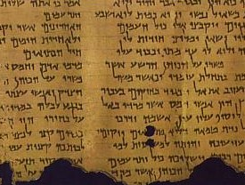
Палистин дах Еврей?
98
Өмнө нь бодогдож байсан ч үндсэндээ бол танигдаагүй
Сүүлийн үеийн судалгаагаар энэ нь нийтлэг байсан гэж үзжээ

Slide 17
Languages of the Empire
97
Хаант улсын хэл яриа
Ромын хаант улс
Латин
Грек
Арамай
Hebrew

Slide 18
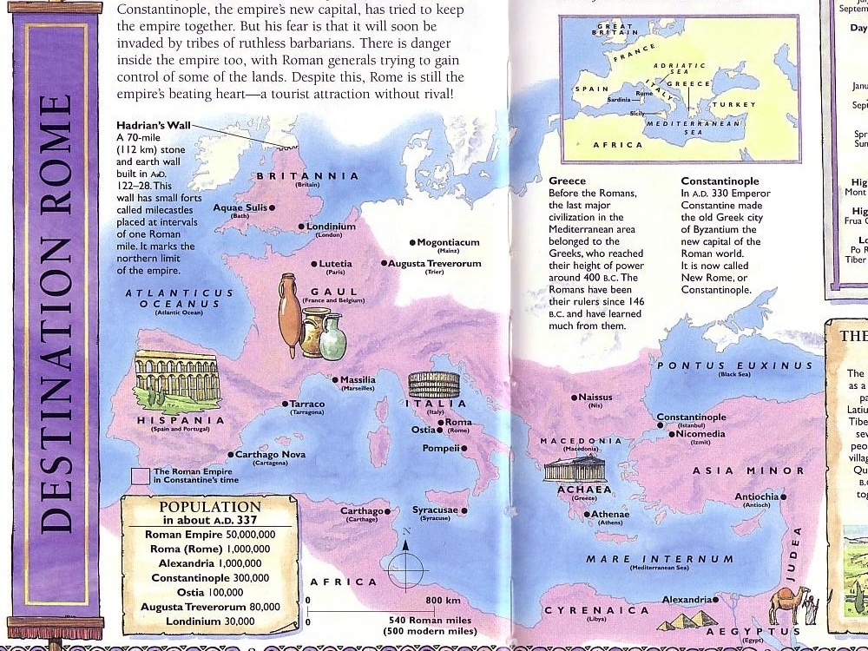
Social Life
Нийгмийн амьдрал
98
Нийгмийн давхарга
Ромын нийгмийн институти
Үндэстэн ястны бүлэг
Арьс өнгөний ялгаврлал
Ромын хил хязгаар
Дараагийн хичээлийн хэсэг

Slide 19
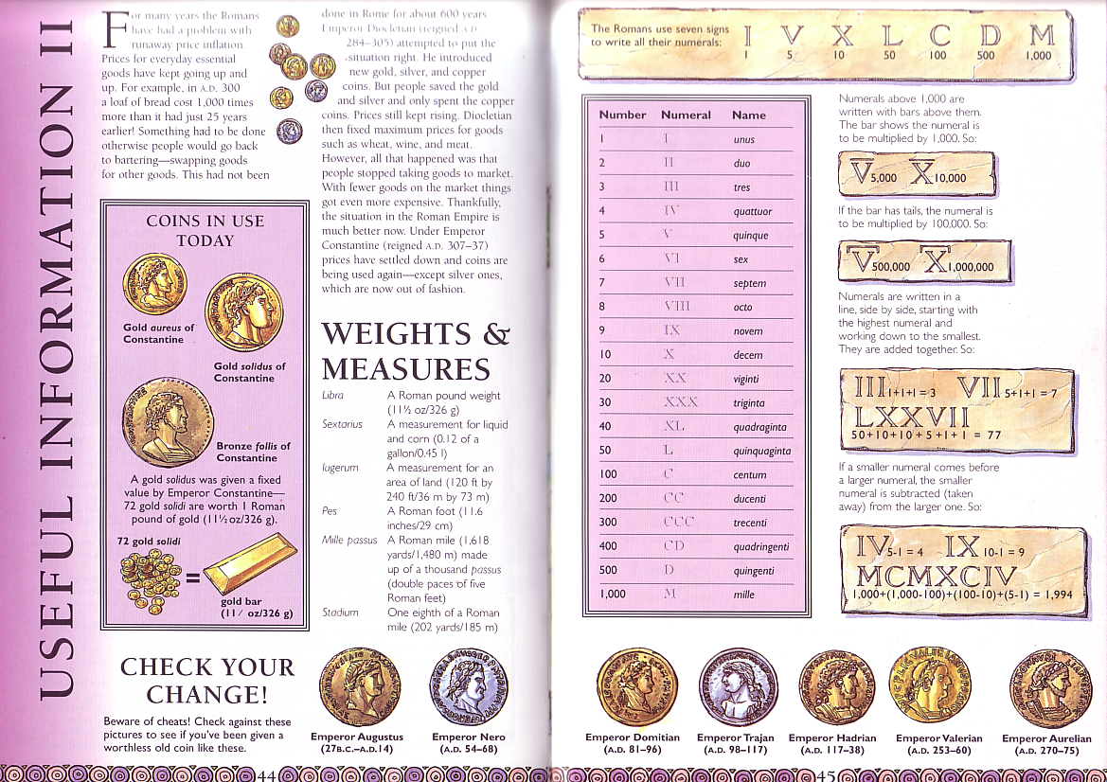
Ромын 4 нийгмийн давхарга
98
Морьтонгууд (Язгууртан)
Борчууд
Эрх чөлөөт хүн
Боолууд

Slide 20
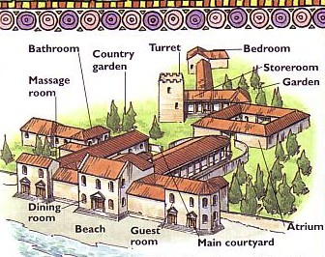
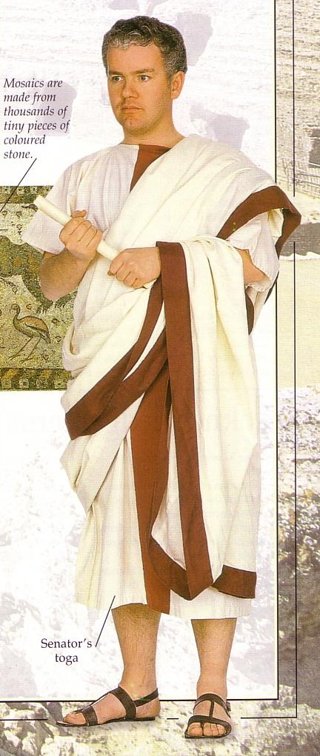
Нийгмийн давхаргууд
98
Морьтонгууд (Язгууртнууд)
Угаалгын өрөө
Цамхаг
Унтлагын өрөө
Цэцэрлэг
Агуулах
Массажны өрөө
Цэцэрлэг
Хоолны өрөө
Эрэг
Зочдын өрөө
Atrium
Гол хашаа

Slide 21
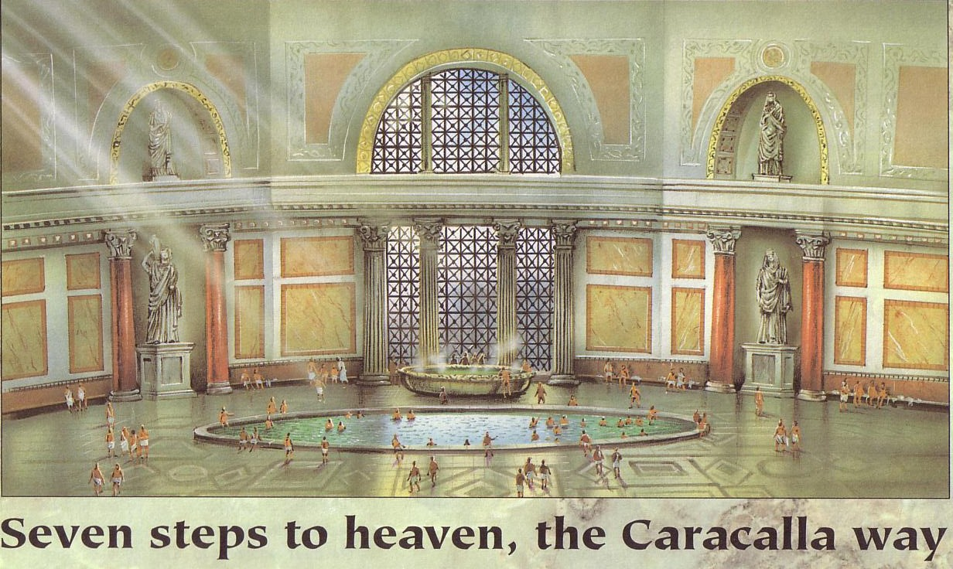
The Caracalla: Ромын хээнцэр байдал
98
Тэнгэрт хүрэх 7 алхам, Каракала зам

Slide 22
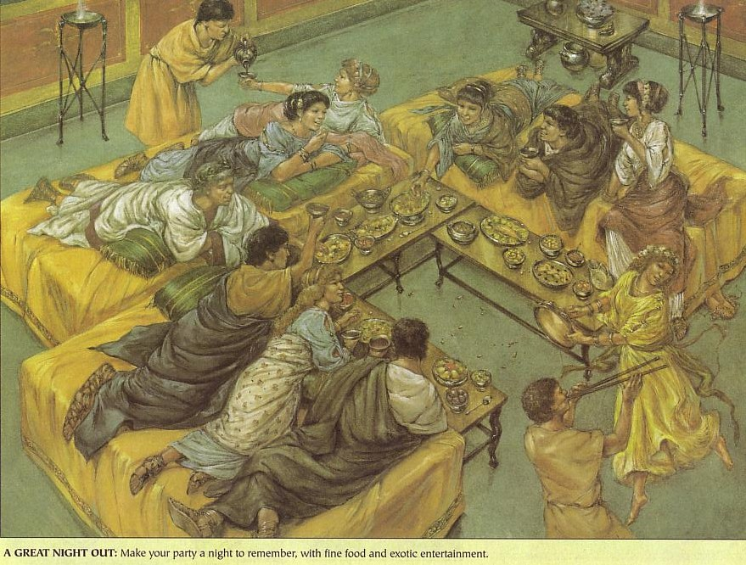
Ромын найр наадмын зөв ёс журам ямар байдаг вэ?

Slide 23
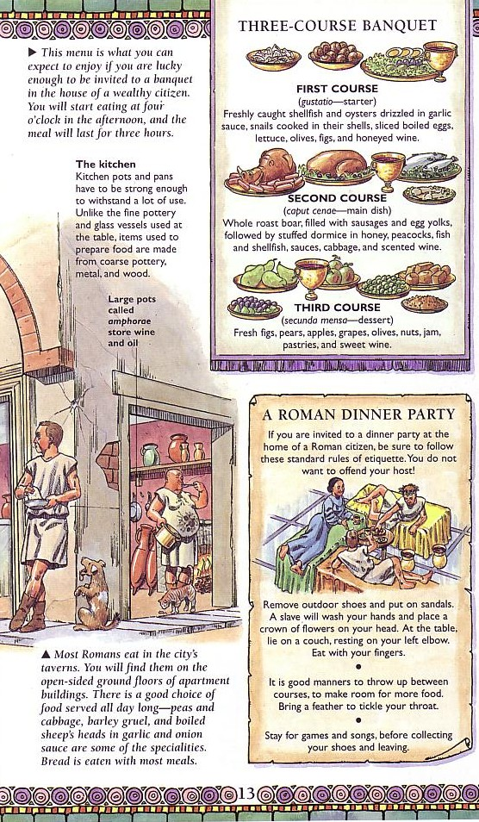
Three-Course Banquet
Хүлээн авалтын 3 үе хоол
A ROMAN DINNER PARTY
If you are invited

Slide 24
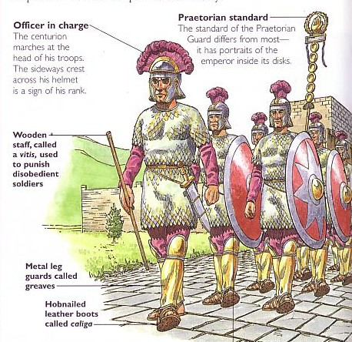
Нийгмийн давхаргууд
98
Зуутын дарга нар чинээлэг байсан

Slide 25
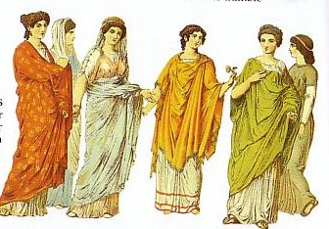
Ромын чинээлэг эмэгтэйчүүд
98

Slide 26
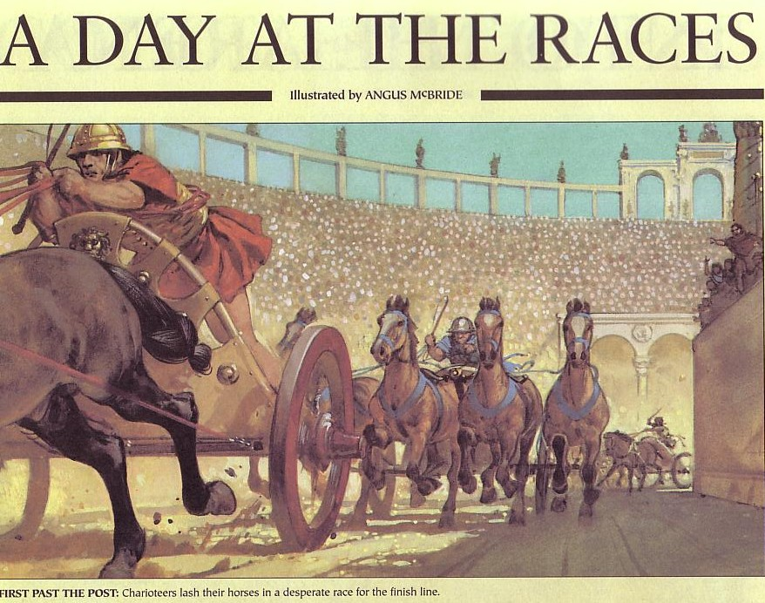
Romans loved the races
Уралдааны өдөр

Slide 27

Морьтонгуудын Ахлах Тахилч нар
98
Aннас
Каиаф
Санхадрин
Хууль бус
Хууль бус
Хууль бус
Аннас & Каиаф 2 Есүст ял оноох хууль бус зүйлийг зохиох байгуулсан

Slide 28
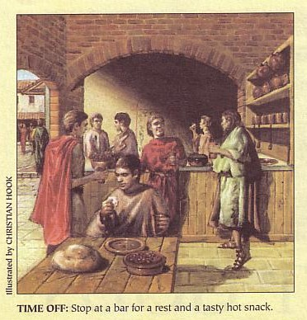
Нийгмийн давхаргууд
98
Морьтонгууд
Борчууд
Эрх чөлөөт
Боолууд

Slide 29
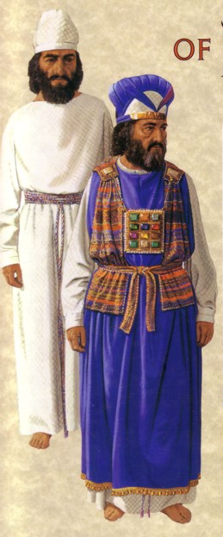
Энгийн Борчуудын Тахилч нар нил цагаан өнгийн ёрог өмсдөг байсан
98

Slide 30
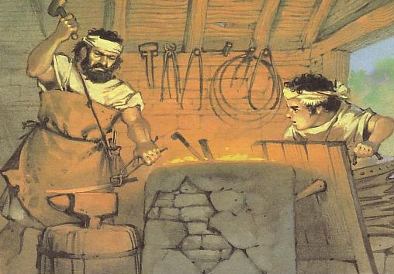
Гар урлал хийгч борчууд (Дархан)
98

Slide 31
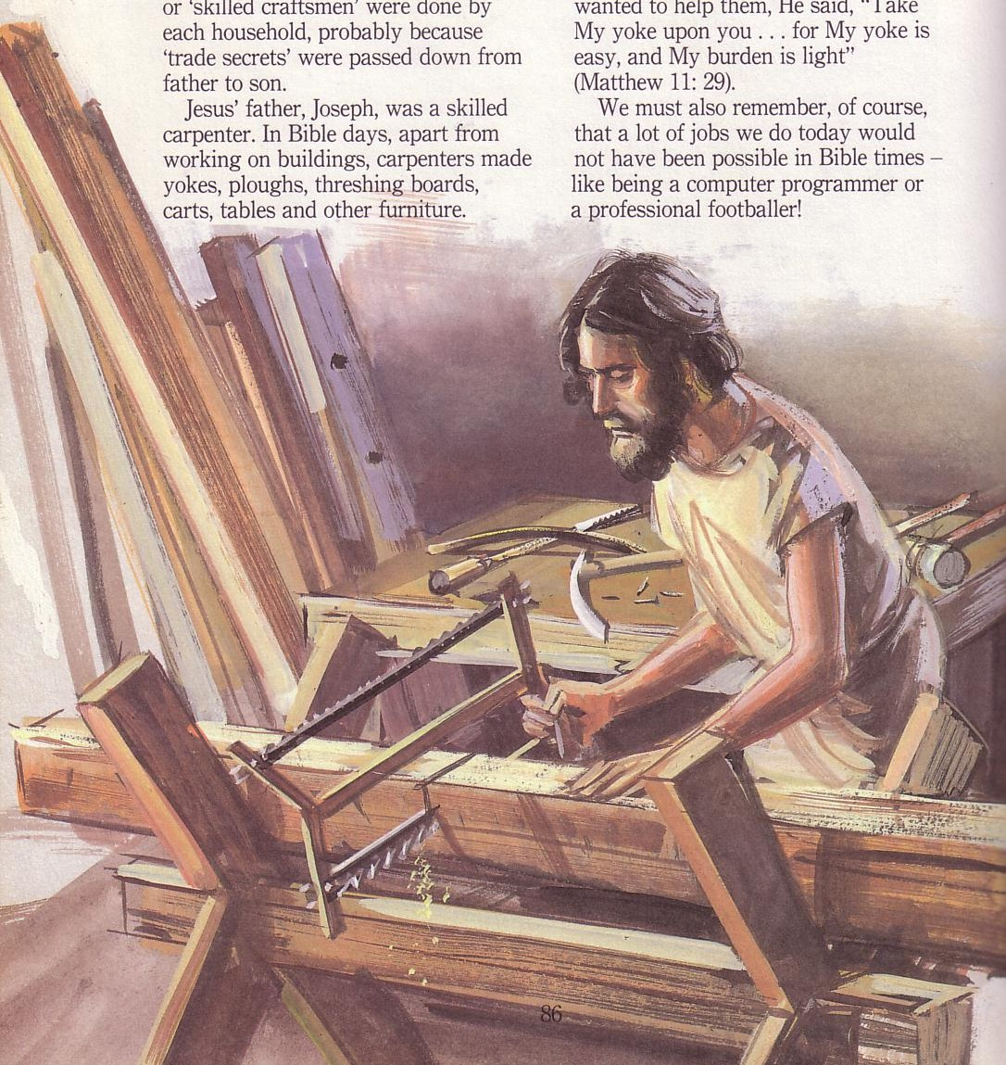
Еврей мужаан бол борчуудад ордог байсан
98

Slide 32
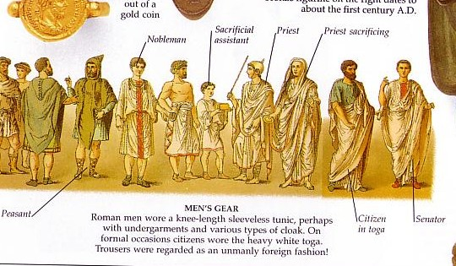
Нийгмийн давхаргууд
Эрх чөлөөт хүн бол өмнө өөр өөр давхаргаас боол болж байсан хүмүүс
98
Морьтонгууд
Борчууд
Эрх чөлөөт
“Гэтэл “эрх чөлөөтнүүд” хэмээн нэрлэгддэг Синагогийн хэсэг хүмүүс болох куренчүүд болон александрчууд Килик ба Азиас ирэгсэдтэй нийлж Стефантай маргалдав.”
(Үйлс 6:9)
Боолууд

Slide 33
Нийгмийн давхаргууд
Эрх чөлөөт хүний “найзууд” гэж дуудсан
98
Морьтонгууд
Борчууд
“Нөхдийнхөө төлөө амиа зориулахаас өөр агуу хайр байхгүй. Хэрэв та нар Миний тушаасныг хийвэл, та нар Миний нөхөд мөн. Би та нарыг боолууд хэмээн дахиж дуудахгүй. Учир нь эзнийхээ юу хийж байгааг боол мэддэггүй юм. Харин Би та нарыг анд нөхөд хэмээн дуудав. Учир нь Би Эцэгээсээ сонссон бүхнээ та нарт мэдүүлсэн билээ.”
(Иохан 15:13-15).
Эрх чөлөөт
Боолууд

Slide 34
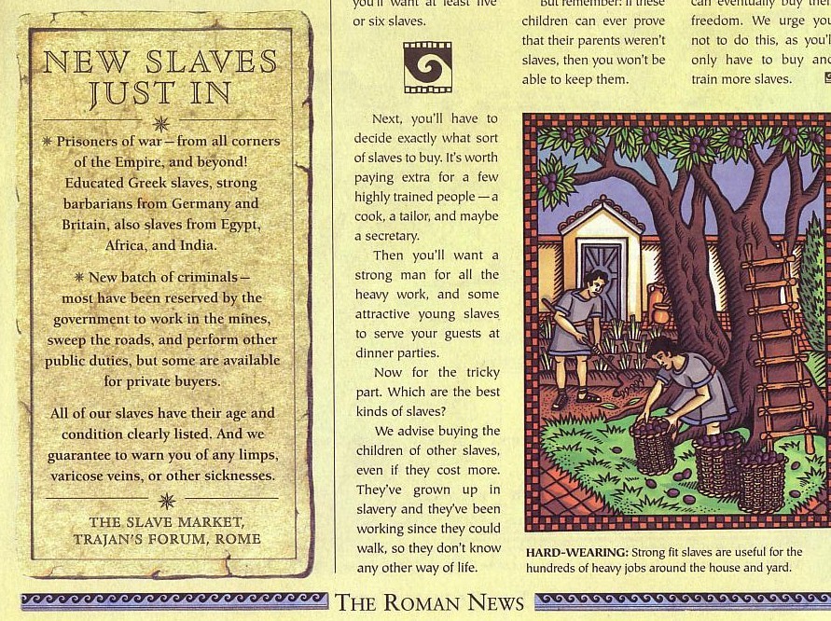
Нийгмийн давхаргууд
Дөнгөж шинээр
Ирсэн боолууд
98
Морьтонгууд(Язгууртан)
Борчууд
Эрх чөлөөт
Боолууд

Slide 35
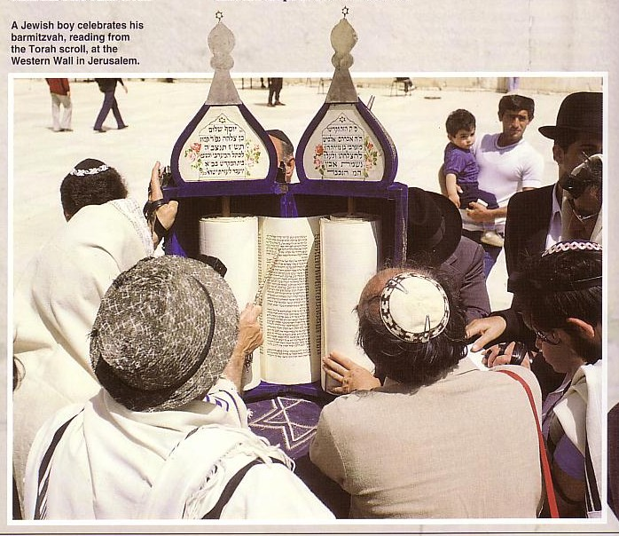
Ромын нийгмийн институти
Койнониа
A Jewish boy celebrates his bar mitzvah, reading from the Torah scroll, at the Western Wall in Jerusalem.
Voluntary associations were clubs that anyone could join—unlike the Jewish ones closed to outsiders

Slide 36
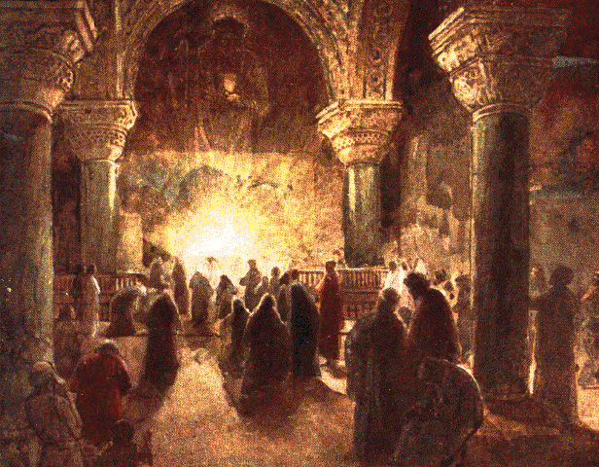
Roman Social Institutions
Koinonia
Roman voluntary associations

Slide 37

Roman Social Institutions
Koinonia
The house church movement today is reviving some of these NT concepts

Slide 38
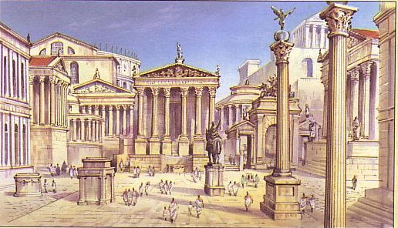
Хотын бүлгийн гишүүн бол Ромын Форумд оролцох боломжтой байсан
98

Slide 39
Citizenship referred to being a citizen of either Rome or Israel
98
Acts 22:28 (NAU) The commander answered,
“I acquired this citizenship with a large sum of money.” And Paul said, “But I was actually born a citizen.”
Eph. 2:12 (NAU) “Remember that you [Gentiles] were at that time separate from Christ, excluded from the commonwealth [citizenship NLT] of Israel, and strangers to the covenants of promise, having no hope and without God in the world.”

Slide 40
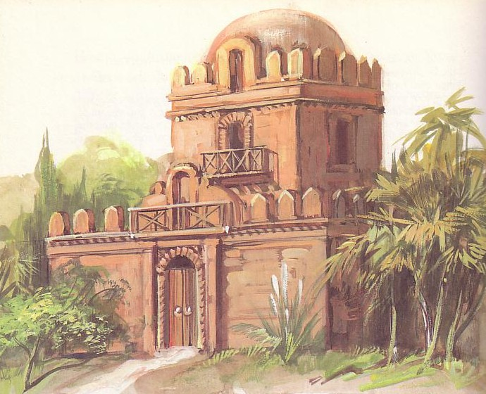
Гэр бүлийн хамтралын шинж чанар
99
Нэг ижил газраас эхтэй адил биологийн эх сурвалж
Шатлан захирах эрх мэдэл
Эрх чөлөөт болсон боолууд ба боолууд
Нийтлэг шашин
Ronald D. Runyon, "Principles & Methods of Household Evangelism," BibSac 142 (Jan-Mar 1985), 64-74

Slide 41
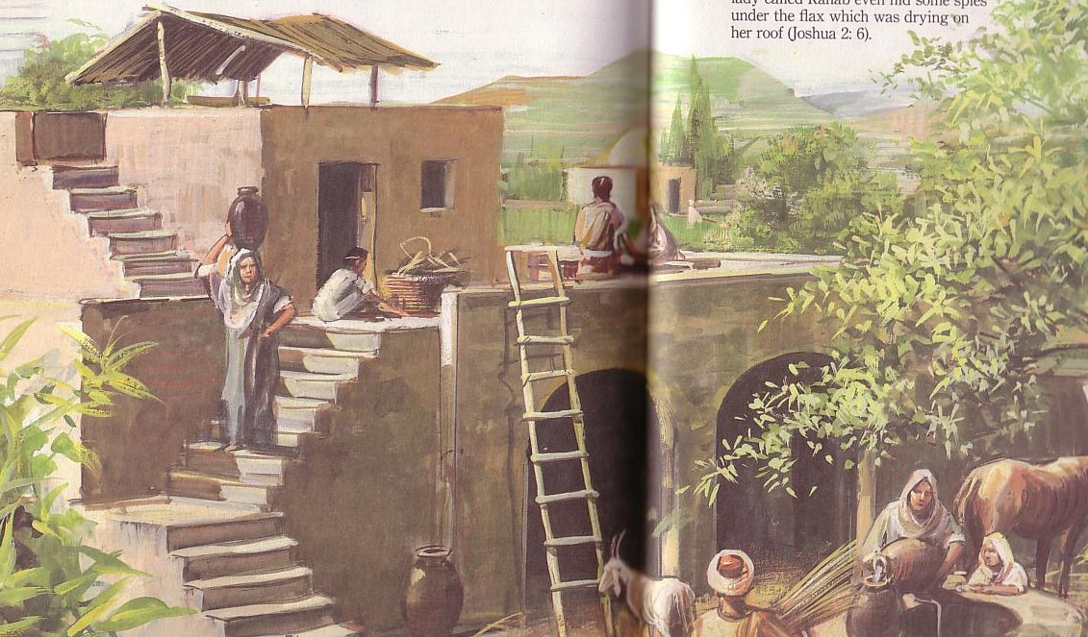
Өрх гэрийн хэрэгжүүлэлт
99
Өрх гэрийн өөрчлөлт
Христийн биеийн нэгдэл
Уян хатан бүтэц
Ronald D. Runyon, "Principles & Methods of Household Evangelism," BibSac 142 (Jan-Mar 1985), 64-74

Slide 42

The church is an organism more than an organization

Slide 43
Өрх гэрийн хэрэгжүүлэлт
99
Өрх гэрийн өөрчлөлт
Христийн биеийн нэгдэл
Уян хатан бүтэц
Харилцаанууд
Ronald D. Runyon, "Principles & Methods of Household Evangelism," BibSac 142 (Jan-Mar 1985), 64-74

Slide 44
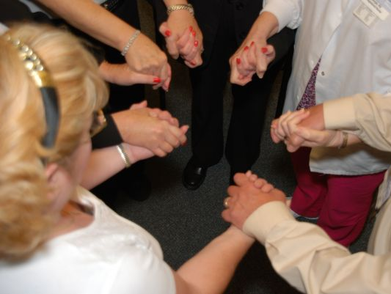
People lack relationships today

Slide 45
Өрх гэрийн хэрэгжүүлэлт
99
Өрх гэрийн өөрчлөлт
Христийн биеийн нэгдэл
Уян хатан бүтэц
Харилцаанууд
Чуулганы уулзалтын газар
Нийгмийн олон төрөл
Шалгах газар
Ronald D. Runyon, "Principles & Methods of Household Evangelism," BibSac 142 (Jan-Mar 1985), 64-74

Slide 46
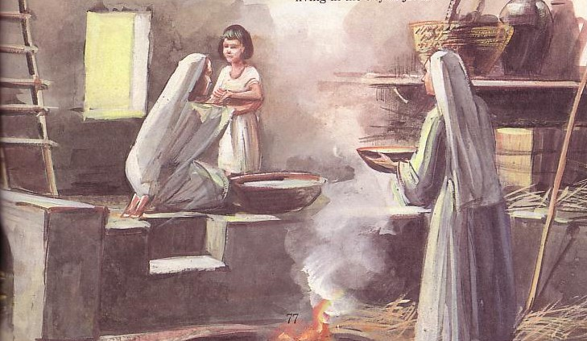
Гэр бүл итгэмжтэй гэдгээ шалгагдсан байна
99
Ronald D. Runyon, "Principles & Methods of Household Evangelism," BibSac 142 (Jan-Mar 1985), 64-74

Slide 47
Гэр бүлийн Хэрэгжүүлэлт
99
Өрх гэрийн өөрчлөлт
Христийн биеийн нэгдэл
Уян хатан бүтэц
Харилцаанууд
Чуулганы уулзалтын газар
Нийгмийн олон төрөл
Шалгах газар
Гэр бүлийн сайн мэдээ хүргэх
Ronald D. Runyon, "Principles & Methods of Household Evangelism," BibSac 142 (Jan-Mar 1985), 64-74

Slide 48


Нөлөөллийн хүрээ
100
ГЭР БҮЛ-ХАМААТАНУУД
Хамаатан садан
Дүгнэж хэлэхэд Хриситгэгчдийн ойкос эсвэл хувь хүний нөлөөллийн хүрээ нь тухайн хүний гэр бүл, найз нөхөд, түүний хөрш, амарч нөхөрлөх эсвэл ажлын хамтрагч нарыг багтаадаг. Эдгээр нөлөөллийн хүрээ нь итгэгч хүний хувьчилсан сайн мэдээ хүргэх гол тусгал юм.
Клубын гишүүн, хамтран ажиллагсад,өөр бусад байгууллагуудтай хамтран ажилдаг өдөр тутамд ажил хэрэг болон энгийн хэргээр уулздаг хүмүүс
Ойрын гэр бүл
ХӨРШҮҮД
Бусад дотны найзууд
Хөршүүд эсвэл or
subdivision
ХИЙХ ДУРТАЙ ЗҮЙЛИЙН ХАРИЛЦАА
ГОЛ ХҮРЭЭ
Хажуугийн хөрш
Дотны хамтран зүтгэгч, түншүүд
Адил төстэй мэргэжилтэй бусад хүмүүс
ХОЁРДОГЧ ХҮРЭЭ
Ronald D. Runyon, "Principles & Methods of Household Evangelism," Bib Sac 142 (Jan-Mar 1985), 67
МЭРГЭЖЛИЙН ХАРИЛЦАА

Slide 49
Гэр бүлийн хэрэгжүүлэлт
100
Таны амьдрал хэрхэн өөрчлөгдсөнийг хуваалц.
Өөрийн Ойкосын төлөө залбир
Үгийг Тунхагла
Төрөл бүрийн хэлбэрийг ашигла
Ronald D. Runyon, "Principles & Methods of Household Evangelism," BibSac 142 (Jan-Mar 1985), 64-74

Slide 50

Өөрийг арга хэлбэрийг өөрчил!
100
Бэлтгэгдсэн хүмүүст энгийн танилцуулга хэрэгтэй
Сайн Мэдээ түгээлт
Ronald D. Runyon, "Principles & Methods of Household Evangelism," BibSac 142 (Jan-Mar 1985), 64-74

Slide 51


Өөрийн арга хэлбэрийг өөрчил!
100
Бэлтгэгдсэн хүмүүст энгийн танилцуулга хэрэгтэй
Итгэдэггүй хүмүүст давтагдсан илчлэгдсэн байдал хэрэгтэй
Ronald D. Runyon, "Principles & Methods of Household Evangelism," BibSac 142 (Jan-Mar 1985), 64-74

Slide 52

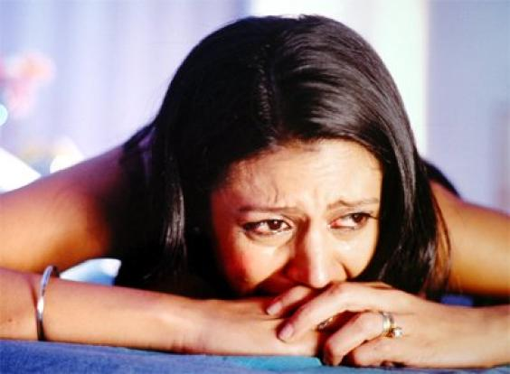
Өөрийг арга хэлбэрийг өөрчил!
100
Бэлтгэгдсэн хүмүүст энгийн танилцуулга хэрэгтэй
Итгэдэггүй хүмүүст давтагдсан илчлэгдсэн байдал хэрэгтэй
Амьдрал нь шилжилтийн үйл явцад байгаа нэгэн ерөнхийдөө нээлттэй байдаг
Ronald D. Runyon, "Principles & Methods of Household Evangelism," BibSac 142 (Jan-Mar 1985), 64-74

Slide 53
Гэр бүлийн хэрэгжүүлэлт
100
Таны амьдрал хэрхэн өөрчлөгдсөнийг хуваалц.
Өөрийн Ойкосын төлөө залбир
Үгийг Тунхагла
Төрөл бүрийн хэлбэрийг ашигла
Гэртээ уулз
Ronald D. Runyon, "Principles & Methods of Household Evangelism," BibSac 142 (Jan-Mar 1985), 64-74

Slide 54
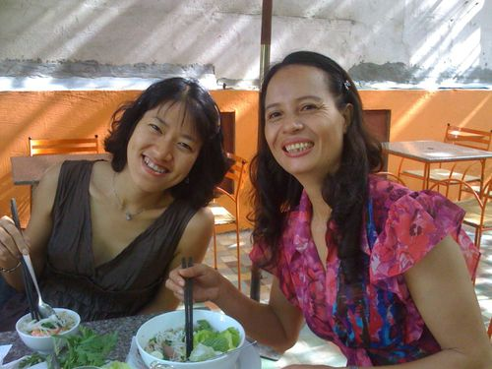
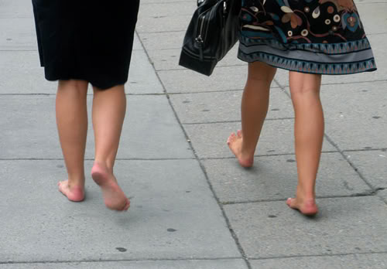


Гэр бүлийнхэндээ СМ түгээлт: Хувьчилсан үйл ажиллагаанууд

Slide 55


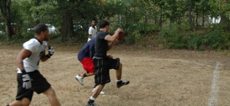
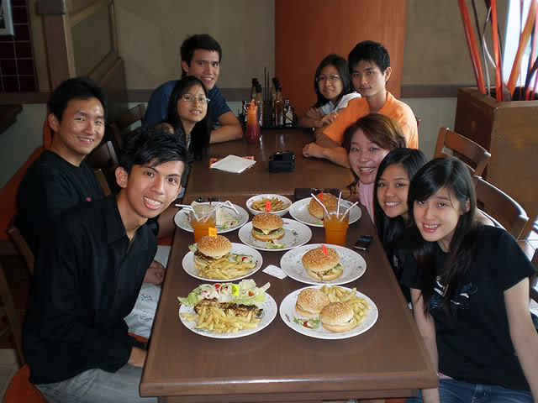
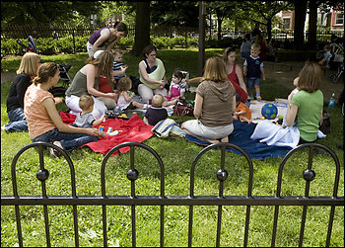
Гэр бүлийн сайн мэдээ түгээлт: Бүлгийн үйл ажиллагаанууд

Slide 56


Шинэ гэрээний суурь • BibleStudyDownloads.org
Та энэхүү слайдыг үнэ төлбөргүй татаж авна уу!
Notes:
NT Backgrounds (nb)

Slide 57
Black Slide

